Slide 1
Bölüm 2
Matematik Dili

Slide 2
Kümeler
Küme(Set) = ayrık nesnelerden oluşmuş topluluğa küme denir
Kümenin elemanları element olarak adlandırılır
Kümeler nasıl gösterilir
  Liste şeklinde
    Örnek: A = {1,3,5,7}
  Tanım şeklinde
    Örnek: B = {x | x = 2k + 1, 0 < k < 3}

Slide 3
Sonlu ve Sonsuz Kümeler
(Finite and İnfinite Sets)
Sonlu kümeler (Finite sets)
  Örnekler:
    A = {1, 2, 3, 4}
    B = {x | x is an integer, 1 < x < 4}
Sonsuz kümeler (Infinite sets)
  Örnekler:
    Z = {integers} = {…, -3, -2, -1, 0, 1, 2, 3,…}
    S={x| x is a real number and 1 < x < 4} = [0, 4]

Slide 4
Bazı önemli kümeler
Boş küme (empty set ∅ veya { }), elemanı olmayan küme
null set veya void set adını da alırlar
Evrensel küme (Universal set): Bahsettiğimiz guruptaki bütün elemanları içine alır
Örnekler:
  U = {all natural numbers}
  U = {all real numbers}
  U = {x| x is a natural number and 1< x<10}
Note: ∅ ≠ {∅}

Slide 5
Cardinality
Bir A kümesinin cardinatilty si o A kümesinin eleman sayısıdır. |A| olarak gösterilir
Örnekler:
  If A = {1, 2, 3} then |A| = 3
  If B = {x | x is a natural number and 1< x< 9}
  then |B| = 9
Sonsuz (Infinite) cardinality
  Sayılabilir (Countable) (örnek, natural numbers, integers)
  Sayılamayan (Uncountable) (örnek, real numbers)

Slide 6
If S = {1,2,3}
|S| = 3.
If S = {3,3,3,3,3}
|S| = 1.
If S = ∅
|S| = 0.
If S = { ∅, {∅}, {∅,{∅}} }
|S| = 3.
If S = {0,1,2,3,…}, |S| is infinite.
more on this later

Slide 7
Altkümeler
(Subsets)
Eğer X kümesinin bütün elemanları Y kümesi içerisinde yer alıyorsa X’e Y kümesinin bir alt (subset) kümesidir denir
(in symbols X ⊆ Y)
Eşitlik(Equality): X = Y if X ⊆ Y and Y ⊆ X
Eğer X kümesi, Y kümesinin bir alt kümesi iken Y kümesi, X kümesinin bir alt kümesi değilse (x#y); X kümesi, Y kümesinin bir öz-alt kümesidir (proper subset) denir
if X ⊆ Y but Y ⊄ X
  Gözlem: ∅ her kümenin bir alt kümesidir

Slide 8
x ∈ S means “x is an element of set S.”
x ∉ S means “x is not an element of set S.”
A ⊆ B means “A is a subset of B.”
or, “B contains A.”
or, “every element of A is also in B.”
or, ∀x ((x ∈ A) → (x ∈ B)).
A
Venn Diagram
B

Slide 9
Power set (kuvvet kümesi, alt küme sayisi)
X kümesinin power set ‘i, X kümesinin bütün alt kümelerinin kümesi olup, P(X) ile gösterilir
  P(X)= {A | A ⊆ X}
  Örnek: if X = {1, 2, 3},
  then P(X) = {∅, {1}, {2}, {3}, {1,2}, {1,3}, {2,3}, {1,2,3}}
Theorem : If |X| = n, then |P(X)| = 2^{n}
^{Öz} alt küme {1,2,3} yani kendisi çıkarıldığında elde edilir

Slide 10
If S is a set, then the power set of S is
2^{S} = { x : x ⊆ S }.
If S = {a}
2^{S} = {∅, {a}}.
If S = {a,b}
2^{S} = {∅, {a}, {b}, {a,b}}.
If S = ∅
2^{S} = {∅}.
If S = {∅,{∅}}
2^{S} = {∅, {∅}, {{∅}}, {∅,{∅}}}.

Slide 11
Venn şemaları (diagrams)
Y
X
Bir venn şeması verilen iki kümenin grafik olarak gösterilimini sağlar
Bir kümenin birleşimi(union), kesişimi (intersection), farkı (difference), simetrik farkı (symmetric difference) ve tümleyeni (complement) tanımlanabilir

Slide 12
Küme İşlemleri (Set operations):
Birleşim (Union)
X ve Y verilen iki küme olsun
X ve Y kümesinin birleşimi (union)
X ∪ Y = { x | x ∈ X or x ∈ Y}
X
Y
If X = {Ayşe, Lale, Zeynep}, and Y = {Lale, Deniz}, then
X ∪ Y = {Ayşe,Lale,Zeynep,Deniz}

Slide 13
Küme İşlemleri (Set operations):
Kesişim (Intersection)
X ve Y verilen iki küme olsun
X ve Y kümesinin kesişimi (intersection)
X ∩ Y = { x | x ∈ X and x ∈ Y}
X
Y
If X = {Ayşe, Lale, Zeynep}, and Y = {Lale, Deniz}, then
X ∩ Y = {Lale}

Slide 14
X ve Y verilen iki küme olsun
X ve Y gibi iki kümenin kesişimi boş küme ise X ve Y kümeleri ayrık (disjoint-pairwise) kümeler olarak adlandırılır
if X ∩ Y = ∅
X
Y
If X = {z : z rektördür}, and Y = {z : z bu sınıfta oturuyor}, then
X ∩ Y = {z : z bu sınıfta oturan bir rektördür} = ∅

Slide 15
Tümleyen
Bir X kümesinin Tümleyeni:
X = { z : z ∉ X}
If X = {z : z uzun boyludur}, then
X = {z : z uzun boylu değildir.}
U
X
= U
ve
U = ∅

Slide 16
İki KümeninFarkı
(Difference)
İki kümenin farkı
X – Y = { x | x ∈ X and x ∉ Y}
Fark(difference), X kümesine göre Y’nin göreceli tümleyeni (relative complement ) olarak da adlandırılır
U
x
Y

Slide 17
Simetrik Fark (Symmetric difference )
X ⊕ Y = (X – Y) ∪ (Y – X)
like “exclusive or”
X ⊕ Y = { z : (z ∈ X ∧ z ∉ Y) v (z ∈ Y ∧ z ∉ X)}
U
X
Y

Slide 18
Evrensel küme (universal set ) içerisinde yer alan A kümesinin tümleyeni (complement) A^{c} = U – A şeklinde gösterilir
Sembolü A^{c} = U - A
U
A
U

Slide 19
Küme işlemlerinin özellikleri (1)
Theorem : U, evrensel bir küme; A, B ve C evrensel kümenin bir alt kümesi olduğunda aşağıdaki özellikler mevcuttur
a) Birleşim(Associativity): (A ∪ B) ∪ C = A ∪ (B ∪ C)
(A ∩ B) ∩ C = A ∩ (B ∩C)
b) Değişim(Commutativity): A ∪ B = B ∪ A
A ∩ B = B ∩ A

Slide 20
Küme işlemlerinin özellikleri(2)
c) Dağılma (Distributive):
A∩(B∪C) = (A ∩ B) ∪(A ∩ C)
A∪(B∩C) = (A ∪ B) ∩(A ∪ C)
d) Özdeşlik (Identity):
A∩U=A A∪∅ = A
e) Tümleyeni(Complement):
A∪A^{c} = U A∩A^{c} = ∅

Slide 21
Küme işlemlerinin özellikleri(3)
f) Idempotent: denkgüçlü eleman
A∪A = A A∩A = A
g) Bound laws:
A∪U = U A∩∅ = ∅
h) İçine alma (Absorption):
A∪(A∩B) = A A∩(A∪B) = A

Slide 22
Küme işlemlerinin özellikleri(4)
i) Gerektirme (Involution): (A^{c})^{c} = A
j) 0/1 kanunu: ∅^{c} = U U^{c} = ∅
k) Kümeler için De Morgan:
(A∪B)^{c} = A^{c}∩B^{c}
(A∩B)^{c} = A^{c}∪B^{c}

Slide 23
Kartezyen Çarpım
(Cartesian Product)
Verilen iki kümenin kartezyen çarpımı (cartesian product)
A x B = {(a,b)⎟ a∈ A Λ b∈B }
şeklinde gösterilir
A x B ≠ B x A
⎟ A x B ⎟ = ⎟ A⎟ .⎟ B⎟

Slide 24
If A = {Celal, Lale, Lamia}, and B = {Banu, Vedat}, then
A x B = {<Celal, Banu>, <Lale, Banu>, <Lamia, Banu>, <Celal, Vedat>, <Lale, Vedat>, <Lamia, Vedat>}

Slide 25
Genelleştirilmiş birleşim ve kesişim
A₁, A₂, A₃,...,A_{n} kümelerinin birleşimi
A₁∪ A₂ ∪ A₃ ∪,...,A_{n} =
A₁, A₂, A₃,...,A_{n} kümelerinin kesişimi
A₁∩ A₂ ∩ A₃ ∩,...,A_{n} =
Birleşim ve Kesişim kümelerinin eleman sayısı
s(A ∪B) = s(A) + s(B) – s(A ∩B)

Slide 26
Örnek:
Bilgisayar Bilimlerinde 217 öğrenci var.
157 kişi cs125 kodlu dersi alıyor.
145 kişi cs173 kodlu dersi alıyor.
98 kişi her iki derside alıyor.
Kaç kişi her iki dersi de almıyor?
13
59
98
47
217 - (157 + 145 - 98) = 13

Slide 27
Farzedelim:
A
B
Bilmek istiyorum |A U B U C|
C
|A U B U C| = |A| + |B| + |C|
- |A ∩ B| - |A ∩ C| - |B ∩ C|
+ |A ∩ B ∩ C|

Slide 28
Bit stringleri ile küme işlemleri
Örnek:. If U = {x₁, x₂, x₃, x₄, x₅, x₆},
A = {x₁, x₃, x₅, x₆}, ve B = {x₂, x₃, x₆},
A ∪ B ve A ∩ B bulmak istediğimizde...
A | 1 | 0 | 1 | 0 | 1 | 1
B | 0 | 1 | 1 | 0 | 0 | 1
A ∪ B A ∩ B | 1 | 1 | 1 | 0 | 1 | 1
 | 0 | 0 | 1 | 0 | 0 | 1
Bit-wise OR
Bit-wise AND

Slide 29
Düzenli Seriler ve Dizgiler (Sequences and Strings)
Düzenli Dizi (sequence) Sıralı bir listeyi göstermek için kullanılan ayrık yapıya denir. N elemanlı bir dizinin gösterilimi
s_{n} = n’nin bir fonksiyonu olup n = 1, 2, 3,...
Eğer s sıralı bir diziyse {s_{n}| n = 1, 2, 3,…},
  s₁ birinci elemanı gösterir,
  s₂ ikinci elemanı gösterir,…
  s_{n} n. elemanı gösterir…
{n} düzenli bir serinin indeksidir. N doğal sayılardan oluşur veya bu kümenin sonlu bir alt kümesidir

Slide 30
Düzenli serilere (sequences) örnek
Örnekler:
1. s = {s_{n}} aşağıdaki gibi tanımlanmış olsun
s_{n} = 1/n , for n = 1, 2, 3,…
Sequence’ın ilk birkaç elementi: 1, ½, 1/3, ¼, 1/5,1/6,…
2. s = {s_{n}} aşağıdaki gibi tanımlanmış olsun
s_{n} = n² + 1, for n = 1, 2, 3,…
Sequence’ın ilk birkaç elementi : 2, 5, 10, 17, 26, 37, 50,…

Slide 31
Artan ve Azalan Diziler
(Increasing and Decreasing)
s = {s_{n}} için aşağıdakiler söylenebilir
  increasing if s_{n} < s_{n+1}
  decreasing is s_{n} > s_{n+1},
  for every n = 1, 2, 3,…
Örnekler:
  S_{n} = 4 – 2n, n = 1, 2, 3,… azalan:
    2, 0, -2, -4, -6,…
  S_{n} = 2n -1, n = 1, 2, 3,… artan:
  1, 3, 5, 7, 9, …

Slide 32
Düzenli altseriler (Subsequences)
Bir s sequence’ının s = {s_{n}}, alt sequence’ı
t = {t_{n}} ile gösterilir ve sıralama düzeni aynı kalmak şartıyla s sequence’ının elemanlarından elde edilir
  Örnek: s = {s_{n} = n | n = 1, 2, 3,…}
    1, 2, 3, 4, 5, 6, 7, 8,…
  t = {t_{n} = 2n | n = 1, 2, 3,…}
    2, 4, 6, 8, 10, 12, 14, 16,…
    t, s’nin bir düzenli altserisidir (Subsequences)

Slide 33
Toplam (Sigma) gösterilimi
Eğer {a_{n}} bir sequence,seri, ise, bu sequence’ın toplamı
_{m}
Σ a_{k} = a₁ + a₂ + … + a_{m}
^{k} ⁼ ¹
Bu toplam gösterilimi (sigma notation), olup Yunan
alfabesindeki Σ ile gösterilir

Slide 34
Çarpım (Pi) gösterilimi
Eğer {a_{n}} bir sequence ise, bu sequence’ın çarpımı
_{m}
Π a_{k} = a₁a₂…a_{m}
^{k=1}
Bu çarpım gösterilimi (pi notation), olup Yunan
alfabesindeki Π ile gösterilir

Slide 35
Dizgi-Katar (String)
X sonlu elemanlardan oluşan bir küme olsun
  Örnek: if X = {a, b, c}
  α = bbaccc X kümesi üzerinden tanımlanmış olsun
  Gösterilim: bbaccc = b²ac³
  α string’inin uzunluğu (length) α string’inin eleman sayısını verir ve |α| ile gösterilir.
  Eğer α = b²ac³ ise |α| = 6.
Eğer bir string eleman içermiyorsa boş string (null string) adını alır ve Yunan alfabesindeki λ (lambda) ile gösterilir

Slide 36
X* = {all strings over X dahil λ}
X⁺ = X* - {λ}, the set of all non-null strings
α ve β gibi iki string’in birleşimi (concatenation), α ve arkasına β’nın eklenmesiyle elde edilen αβ string’i şeklindedir.
Örnek: α = bbaccc ve β = caaba,
  αβ = bbaccccaaba = b²ac⁴a²ba
  Kısaca, |αβ| = | α| + |β|

Slide 37
Sayı Sistemleri (Number systems)
İkili (Binary) sayılar: 0 ve 1, bits adını alır.
Binary (base 2), hexadecimal (base 16) ve octal (base 8) sayı sistemleri
  Decimal(base 10) sistem:
  Örnek: 45,238
8 bir 8 x 1 = 8
3 on 3 x 10 = 30
2 yüz 2 x 100 = 200
5 bin 5 x 1000 = 5000
4 on bin 4 x 10000 = 40000

Slide 38
İkili (Binary) sayı sistemi
Binary’den decimal’a:
İki tabanındaki sayı 1101011 olsun
  1 bir 1 x2⁰ = 1
  1 iki 1x2¹ = 2
  0 dört 0x2² = 0
  1 sekiz 1x2³ = 8
  0 on-altı 0x2⁴ = 0
  1 otuz-iki 1x2⁵ = 32
  1 almış-dört 1x2⁶ = 64
  107 (taban 10)

Slide 39
Decimal’den binary’e
Decimal sayı 73₁₀ olsun
  73 = 2 x 36 + kalan 1
  36 = 2 x 18 + kalan 0
  18 = 2 x 9 + kalan 0
  9 = 2 x 4 + kalan 1
  4 = 2 x 2 + kalan 0
  2 = 2 x 1 + kalan 0
⇒ 73₁₀ = 1001001₂
(kalanlar ters sırada yazılır)

Slide 40
İkili (Binary) toplama (addition) tablosu
⊕ | 0 | 1
0 | 0 | 1
1 | 1 | 10

Slide 41
İkili (binary) sayılarda toplama
Örnek: add 100101₂ + 110011₂
₁ ₁ ₁ ← elde birler
100101₂
110011₂
1011000₂

Slide 42
Hexadecimal sayı sistemi
Decimal sistem
0 | 1 | 2 | 3 | 4 | 5 | 6 | 7 | 8 | 9 | 10 | 11 | 12 | 13 | 14 | 15
0 | 1 | 2 | 3 | 4 | 5 | 6 | 7 | 8 | 9 | A | B | C | D | E | F
Hexadecimal sistem

Slide 43
Hexadecimal’den decimal’e
Hexadecimal sayımız 3A0B₁₆ olsun
11 x 16⁰ = 11
0 x 16¹ = 0
10 x 16² = 2560
3 x 16³ = 12288
14859₁₀

Slide 44
Decimal’den hexadecimal’e
Verilen sayı 2345₁₀ olsun
2345 = 146x16 + remainder 9
146 = 9x16 + remainder 2
2345₁₀ = 929₁₆

Slide 45
Hexadecimal sayılarda toplam
Toplam 23A₁₆ + 8F₁₆
23A₁₆
+ 8F₁₆
2C9₁₆

Slide 46
Bağıntılar (Relations)
X ve Y verilen iki küme olsun, bunların Kartezyen Çarpımı (Cartesian Product) XxY olup, (x,y) çiftlerinden oluşur, x∈X ve y∈Y
  XxY = {(x, y) | x∈X and y∈Y}
R, XxY kartezyen çarpımının bir alt kümesi olup, X’den Y’ye, bir ikili bağıntı (binary relation) olarak verilmiş olsun
  Örnek: X = {1, 2, 3} ve Y = {a, b}
  R = {(1,a), (1,b), (2,b), (3,a)} X ve Y arasında bir bağıntıdır

Slide 47
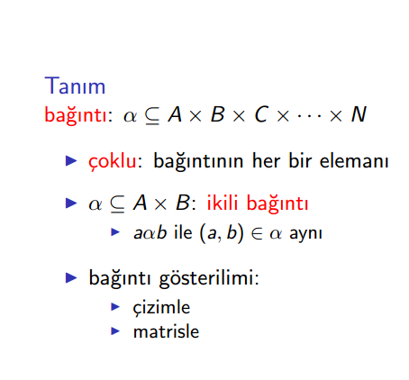
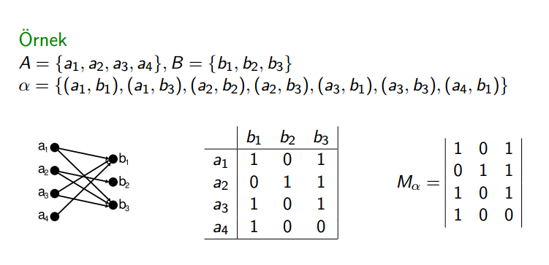

Slide 48
Tanım ve Değer Kümesi
(Domain and Range)
X’den Y’ye verilen bir R bağıntısında,
R’nin tanım kümesi (domain)
Dom(R) = { x∈X | (x, y) ∈R for some y∈Y}
R’nin değer kümesi (range)
  Rng(R) = { y∈Y | (x, y) ∈R for some x ∈X}
Örnek:
  X = {1, 2, 3} ve Y = {a, b}
  R = {(1,a), (1,b), (2,b)}
  Dom(R)= {1, 2}, Rng(R) = {a, b}

Slide 49
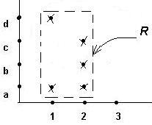
Bağıntılara örnek
X = {1, 2, 3} ve Y = {a, b, c, d}
R = {(1,a), (1,d), (2,a), (2,b), (2,c)}
Verilen bağıntıyı graf kullanarak çizersek:

Slide 50
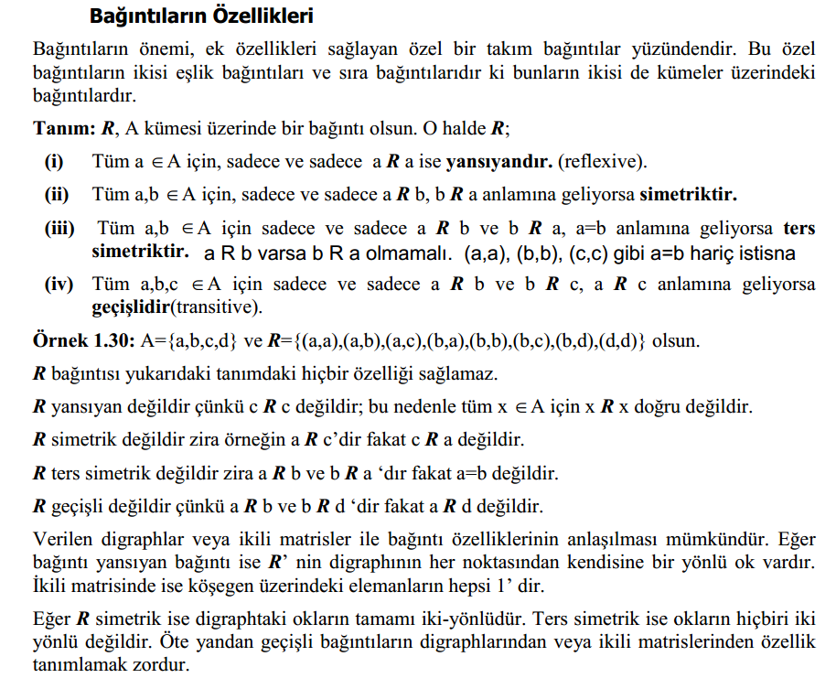
Bağıntı Özellikleri

Slide 51
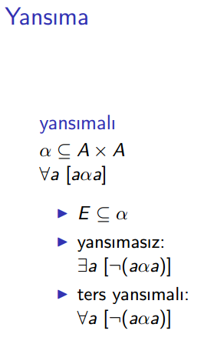
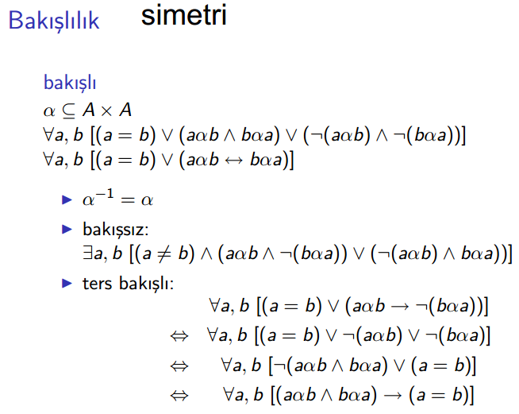
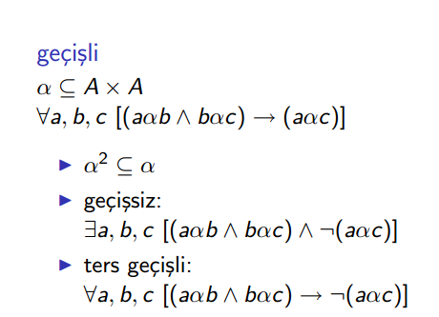
Notes:
R={(1,1),(2,2),(3,3)} ✔ Simetrik
✔ Ters simetrik
✔ Yansımalı
✔ Geçişli

Slide 52
Bağıntıların özellikleri
R, A kümesi üzerinde bir bağıntı olsun
Örnek: R, AxA kartezyen çarpımının bir alt kümesi
A relation R on a set A is called reflexive (yansıma)
if (x,x) ∈ R for every element x ∈ A.
A relation R on a set A is called nonreflexive (yansımasız) if (x,x) ∉ R for some element x ∈ A.
A relation R on a set A is called irreflexive (ters yansımalı) if (x,x) ∉ R for every element x ∈ A.

Slide 53
A relation R on a set A is called symmetric (simetrik)
if [(y,x) ∈ R whenever (x,y) ∈ R] or
[(y,x) ∉ R whenever (x,y) ∉ R] or
(x=y), for x,y ∈ A.
A relation R on a set A such that (x,y) ∈ R and (y,x) ∈ R only if x=y, for x,y ∈ A, is called antisymmetric (antisimetrik).
Notes:
Whenever=her ne zaman

Slide 54
A relation R on a set A is called transitive (geçişkenlik)
if whenever (x,y) ∈ R and (y,z) ∈ R then (x,z) ∈ R,
for x,y,z ∈ A

Slide 55
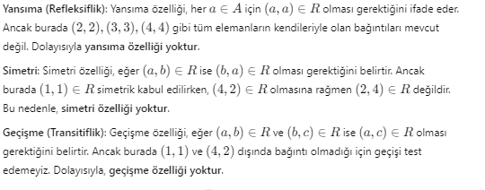
Örnek: if a=b², (a,b) ∈ R A={1,2,3,4}
İlgili bağıntıyı yazınız ve hangi özelliklerin mevcut olduğunu söyleyiniz.
R={(1,1),(4,2)}

Slide 56
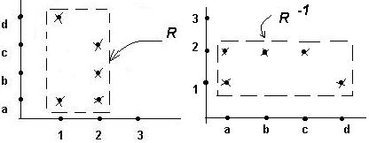
Bağıntının tersi
X’den Y’ye bir R bağıntısı verilmiş olsun, bu bağıntının tersi (inversi) Y’den X’e olup R⁻¹ ile gösterilir
R⁻¹ = { (y,x) | (x,y) ∈ R }
  Örnek: Eğer R = {(1,a), (1,d), (2,a), (2,b), (2,c)} ise
  R ⁻¹= {(a,1), (d,1), (a,2), (b,2), (c,2)}

Slide 57
Bağıntının Bileşkesi(Composition)
Tanım
R¹ = R
R² = R ° R
R³ = R² ° R
...................
R^{n} = R^{n-1} ° R
Örnek: R={(1,1) (2,1)(3,2)(4,3)} için R² ve R³ bulunuz.
R² = R ° R = {(1,1)(2,1)(3,1)(4,2)}
R³ = R² ° R = {(1,1)(2,1)(3,1)(4,1)}

Slide 58
A={1,2,3,4}
{(2,2)(2,3)(2,4)(3,2)(3,3)(3,4)}
{(1,1)(1,2)(2,1)(2,2)(3,3)(4,4)}
{(2,4)(4,2)}
{(1,2)(2,3)(3,4)}
{(1,1)(2,2)(3,3)(4,4)}
{(1,3)(1,4)(2,3)(2,4)(3,1)(3,4)}
Notes:
{(2,2)(2,3)(2,4)(3,2)(3,3)(3,4)}--- Yansımasız, anti Simetrik Geçişli
{(1,1)(1,2)(2,1)(2,2)(3,3)(4,4)} ---- yansımalı, geçişli, simetrik
{(2,4)(4,2)}--- ters yansımalı, simetrik, ters geçişli
{(1,2)(2,3)(3,4)}---- ters yansımalı, anti simetrik, ters geçişli
{(1,1)(2,2)(3,3)(4,4)} ---- yansımalı, simetrik, geçişli, ters simetrik
{(1,3)(1,4)(2,3)(2,4)(3,1)(3,4)}--- ters yansımalı, anti simetrik, geçişsiz

Slide 59
Denklik Bağıntısı
(Equivalence Relation)
X bir küme, R’de X üzerindeki bir bağıntı olsun
R bağıntısı üzerinde reflexive, symmetric ve transitive özellikleri mevcut ise bu bir denklik bağıntısı (equivalence relation) olup X ⇔ R şeklinde gösterilir
  Yansımalı, simetrik ve geçişli olmalı denklik bağıntısı için

Slide 60
  Örnek: X = {integers} ve X kümesi üzerinde tanımlı olan
  R bağıntısı da xRy ⇔ x - y = 5 olarak verilsin.
  R’nin equivalence relation olup olmadığını gösteriniz.
X={1,6}
R={(6,1)}
Ters yansımalı, simetrik değil (anti simetrik), geçişsiz
Denklik Bağıntısı değildir.

Slide 61
Örnek:
X={1,2,3,4,5,6}
R={(1,1)(1,3)(1,5)(3,1)(3,3)(3,5)(5,1)(5,3)(5,5)(2,2)(2,6)(6,2)(6,6)(4,4)}
EQUIVALENCE RELATION ?
EVET
Reflexive – Symmetric - Transitive

Slide 62
Sıralama Bağıntısı
(Partial Order Relation)
X bir küme, R’de X üzerindeki bir bağıntı olsun
R bağıntısı üzerinde reflexive, antisymmetric ve transitive özellikleri mevcut ise bu bir sıralama bağıntısı (partial order relation) dır
  Yansımalı, antisimetrik, geçişli
Hasse Diyagramları (partial order öz.)

Slide 63
Örnek:
R: if x divides y (x,y) ∈ R A={1,2,3,4} x,y ∈ A
R={(1,1)(1,2)(1,3)(1,4)(2,2)(2,4)(3,3)(4,4)}
PARTIAL ORDER ?
4,2 ?
EVET
Reflexive – Antisymmetric - Transitive

Slide 64
Hasse Diyagramları
Sıralama Bağıntısı Özelliğini Sağlarlar

Slide 65
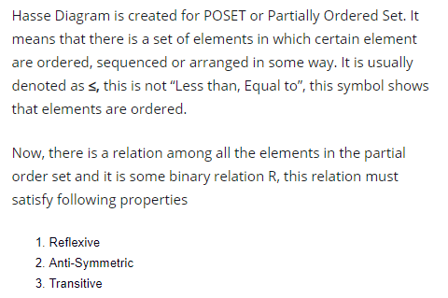
Hasse Diyagramları

Slide 66
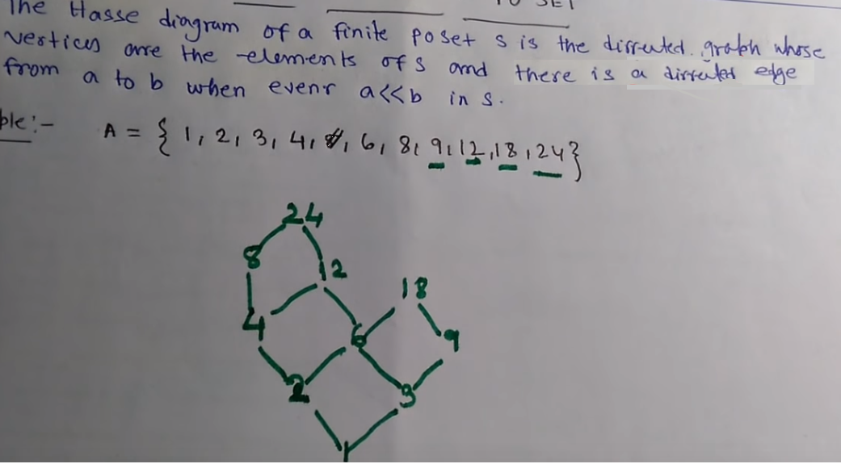
Bir yönlü graf(çizelge)’nin düğümleri kısmi sıralamalı küme elemanlarından
Oluşmuştur. Yönlü ilişki a ve b düğümleri arasında a<<b notasyonuyla
gösterilmektedir. Küme elemanları aşağıda gösterilmiştir.

Slide 67
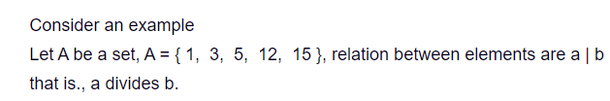
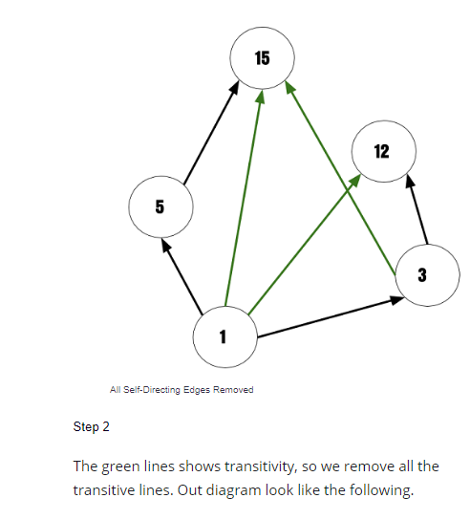
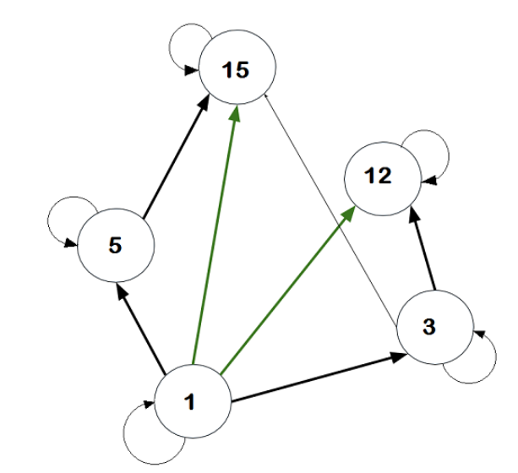
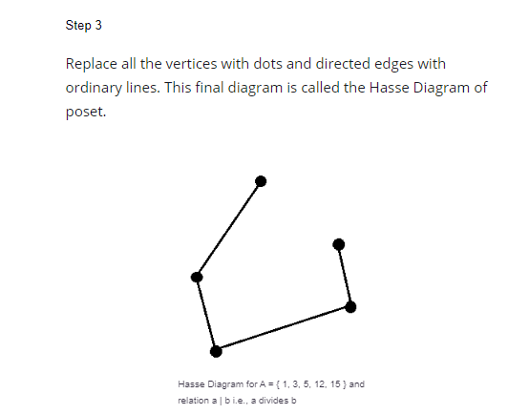
Step 1- In this diagram, it shows the relations removed
all the self-directing loops

Slide 68
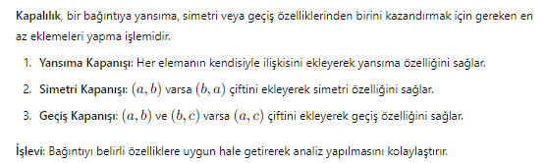
Kapalılık (Closure)
Verilmiş olan bağıntı üzerinde yansımalı, simetrik veya geçişli özelliği kazandırma( mevcut değilse bağıntının bu özelliklere sahip olabilmesini sağlama işlemidir).
Kapalılık, bir bağıntıya belirli bir özelliği kazandırmak amacıyla o bağıntıya en az sayıda yeni çift ekleyerek (veya varsa gereksiz çiftleri çıkararak) bağıntının o özelliği sağlamasını ifade eder.
Transitive closure (Geçişli Kapalılık)
Warshall algoritması (by Stephen Warshall)

Slide 69
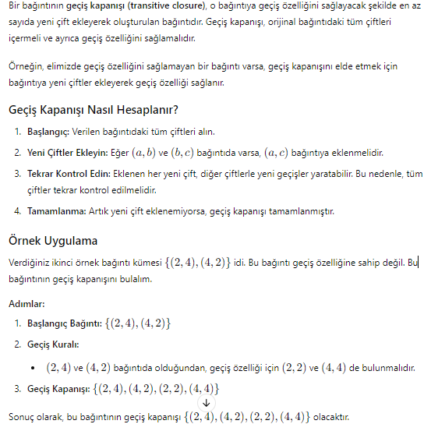

Slide 70
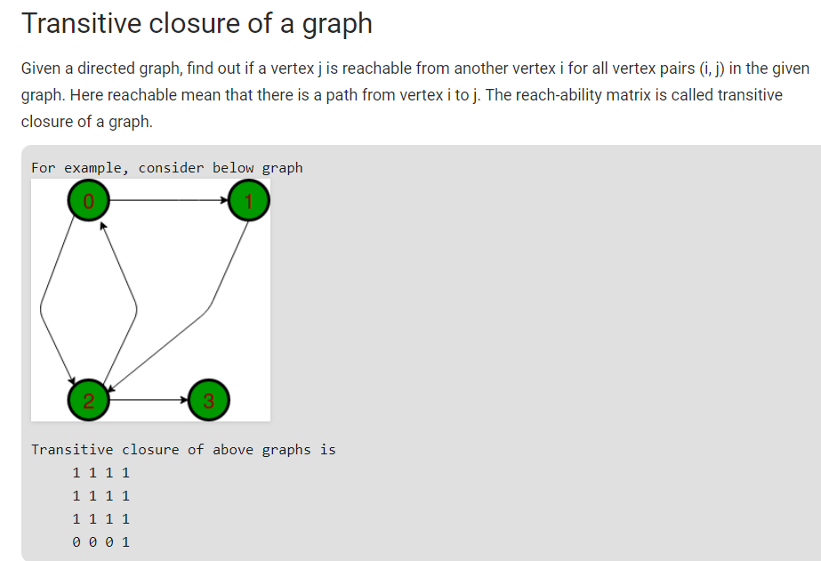

Slide 71
Warshall algoritması
procedure warshall
W=M_{R}
for k=1,n
for i=1,n
for j=1,n
W_{ij} = W_{ij} V (W_{ik} Λ W_{kj})
end
end
end

Slide 72
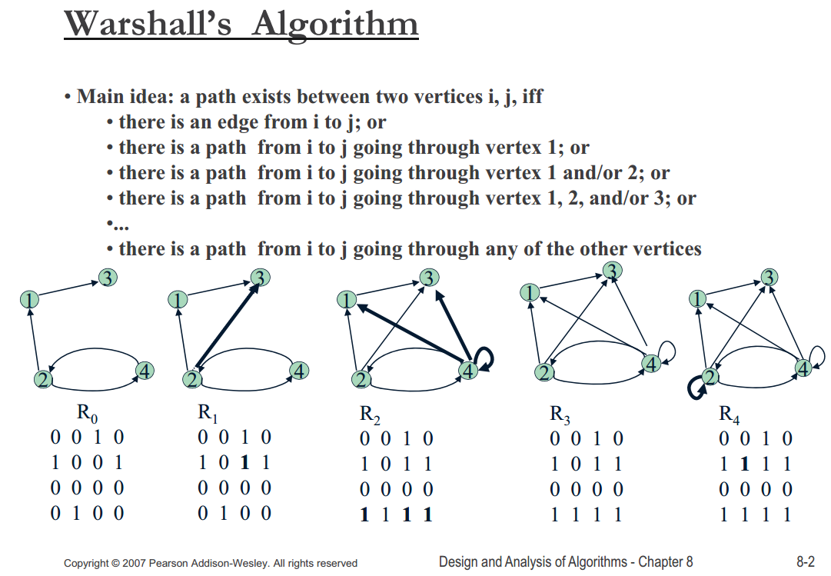

Slide 73
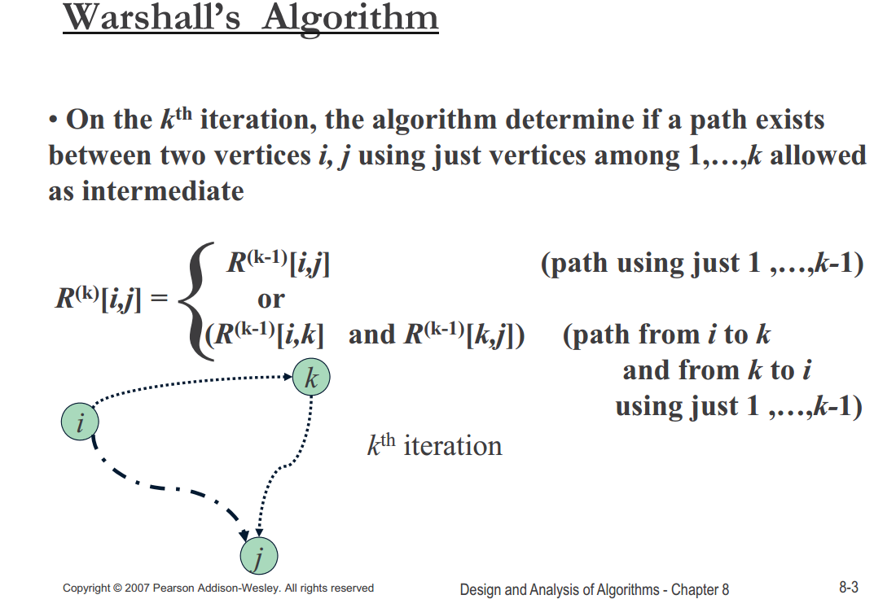

Slide 74
Matris Bağıntıları
X ve Y bir küme, R’de X’den Y’ye bir bağıntı olsun. Aşağıdaki bağıntılardan matris A = (a_{ij}) yazılır
  X kümesinin elemanları, A matrisinin satırlarını oluşturur
  Y kümesinin elemanları, A matrisinin kolonlarını oluşturur
  i. satırdaki X’in elemanları ile j. kolondaki Y’nin elemanları birbirleriyle ilişkili değilse, a_{i,j} = 0 dır
  i. satırdaki X’in elemanları ile j. kolondaki Y’nin elemanları birbirleriyle ilişkili ise, a_{i,j} = 1 dir

Slide 75
Matris bağıntıları (1)
Örnek:
X = {1, 2, 3}, Y = {a, b, c, d}
R = {(1,a), (1,d), (2,a), (2,b), (2,c)}
R bağıntısının matrisi:
A =
 | a | b | c | d
1 | 1 | 0 | 0 | 1
2 | 1 | 1 | 1 | 0
3 | 0 | 0 | 0 | 0

Slide 76
Matris Bağıntıları (2)
Eğer R bağıntısı, X kümesinden X kümesine ise bu bağıntının matrisi bir kare matristir
Örnek:
X = {a, b, c, d} ve R = {(a,a), (b,b), (c,c), (d,d)}
A =
 | a | b | c | d
a | 1 | 0 | 0 | 0
b | 0 | 1 | 0 | 0
c | 0 | 0 | 1 | 0
d | 0 | 0 | 0 | 1

Slide 77
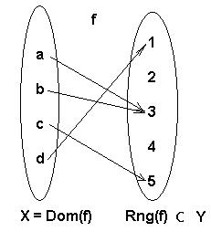
Fonksiyonlar (Functions)
Fonksiyon bağıntının özel bir şeklidir.
Bir f fonksiyonunun, X’den Y’ye bir
bağıntısı olsun (f : X → Y)
Let A and B are sets. A function f from
A to B is an assignment of exactly one
element of B to each element of A.
X’e f’nin tanım kümesi (domain)
Dom(f) = X
Y’e f’nin değer kümesi (range)
Rng(f) = Y
  Örnek:
  Dom(f) = X = {a, b, c, d},
  Rng(f) = Y = {1, 3, 5}
  f(a) = f(b) = 3, f(c) = 5, f(d) = 1
X=Dom(f) Y=Rng(f)

Slide 78
f₁(x)=x² f₂(x)=x-x²
f₁ + f₂ =?
x² +x- x² =x
f₁ * f₂ =?
x²(x- x² )=x³-x⁴
X={1,2,3} Y={a,b,c}
R={(1,a)(2,b)(3,a)} Bir fonksiyon mudur ?
EVET
X={1,2,3} Y={a,b,c}
R={(1,a)(2,b)(3,c)(1,b)} Bir fonksiyon mudur ?
HAYIR

Slide 79
Bire-Bir Fonksiyonlar
(One-to-one functions-injective)
Bir fonksiyon f : X → Y bire-bir (one-to-one) ⇔
her y ∈ Y sadece bir x ∈ X değerine karşılık gelir.
Her x kümesindeki eleman Y kümesinde farklı bir elemanla eşleşmesi durumudur.
Alternatif tanım: f : X → Y, one-to-one ⇔ X kümesindeki her x değeri x₁, x₂ ∈ X , Y kümesindeki y₁, y₂ ∈ Y gibi farklı iki değere karşılık gelir. f(x₁) = y₁ ve f(x₂) = y₂ gibi
  Örnekler:
  1. f(x) = 2^{x} (from the set of real numbers to itself) one-to-one
  2. f : R → R defined by f(x) = x² not one-to-one
  çünkü for every real number x, f(x) = f(-x).

Slide 80
Örten Fonksiyonlar
(Onto functions-surjective)
Bir fonksiyon f : X → Y örten (onto) ⇔
Her y ∈ Y için en az bir tane x ∈ X mevcuttur

Slide 81
Bijective Fonksiyonlar (Birebir Örten)
Bir fonksiyon f : X→ Y bijective ⇔
f fonksiyonu one-to-one ve onto’dur
  Örnekler:
    1. Lineer bir fonksiyon f(x) = ax + b bijective fonksiyondur (from the set of real numbers to itself)
    2. Bir f(x) = x³ bijective fonksiyondur (from the set of real numbers to itself)

Slide 82
1
2
3
4
a
b
c
d
a
b
c
1
2
3
4
1
2
3
a
b
c
d
one to one
not onto
not one to one
onto
one to one
onto
a
b
c
d
1
2
3
4
1
2
3
4
a
b
c
Neither onto nor
one to one
not a function

Slide 83
Ters Fonksiyon
(Inverse function)
y = f(x) fonksiyonunun tersi(inverse) f ⁻¹ olup {(y, x) | y = f(x)} olarak sembolize edilir.
f ⁻¹ in bir fonksiyon olması gerekmez
  Örnek: if f(x) = x², then f ⁻¹ (4) = √4 = ± 2, tek bir değer olmadığından tersi bir fonksiyon değildir
Eğer bir fonksiyon bijective (onto ve one to one) ise tersi de bir fonksiyondur

Slide 84
f={(1,a)(2,c)(3,b)}
f⁻¹=?
f⁻¹={(a,1)(c,2)(b,3)}
f(x)=x+1
f⁻¹=?
f⁻¹= x-1

Slide 85
Fonksiyonların Bileşkesi
Verilen iki fonksiyon g : X → Y ve f : Y → Z olup, bileşkesi f ◦ g aşağıdaki gibi tanımlanır
f ◦ g (x) = f(g(x)) for every x ∈ X.
  Örnek: g(x) = x² -1, f(x) = 3x + 5. Then
  f ◦ g(x) = f(g(x)) = 3(x² -1)+5 = (3x² + 2)
Fonksiyon bileşkesinde birleşim öz.:
f ◦ (g ◦h) = (f ◦ g) ◦ h,
Fakat değişme özelliği yoktur:
f ◦ g ≠ g ◦ f.

Slide 86
Üstel ve Logaritmik Fonksiyonlar
(Exponential and Logarithmic Functions)
f(x) = 2^{x} ve g(x) = log ₂ x = lg x
  f ◦ g(x) = f(g(x)) = f(lg x) = 2 ^{lg x} = x
  g ◦ f(x) = g(f(x)) = g(2^{x}) = lg 2^{x} = x
Üstel ve Logaritmik fonksiyonlar birbirinin tersidir

Slide 87
String’in tersi (inverse)
  X herhangi bir küme olsun
  X üzerindeki tüm string’lerin kümesi de X* olsun
  Eğer α = x₁x₂…x_{n} ∈ X*
  f(α) = α⁻¹ = x_{n}x_{n-1}…x₂x₁
  String’in inversi alınırken ters sırada yazılır
  αα ⁻¹ = α ⁻¹α = λ

Slide 88
Floor ve Ceiling Fonksiyonları
x’in FLOOR’u ⎣x⎦ olarak gösterilir.
x’e EŞİT veya ondan KÜÇÜK EN BÜYÜK tamsayıyı verir.
x’in CEILING’i ⎡x⎤ olarak gösterilir.
x’e EŞİT veya ondan BÜYÜK EN KÜÇÜK tamsayıyı verir.
⎡-8⎤=
-8
⎣-1/2⎦=
-1
⎡7⎤=
7
⎣8.3⎦=
8
⎣3.1⎦=
3
⎡1/2⎤=
⎣-8.7⎦=
⎡-1/2⎤=
1
-9
0
⎣1/2⎦=
0
⎡-11.3⎤=
-11
⎡6⎤=
6
⎡3.1⎤=
4
⎣7⎦=
7

Slide 89
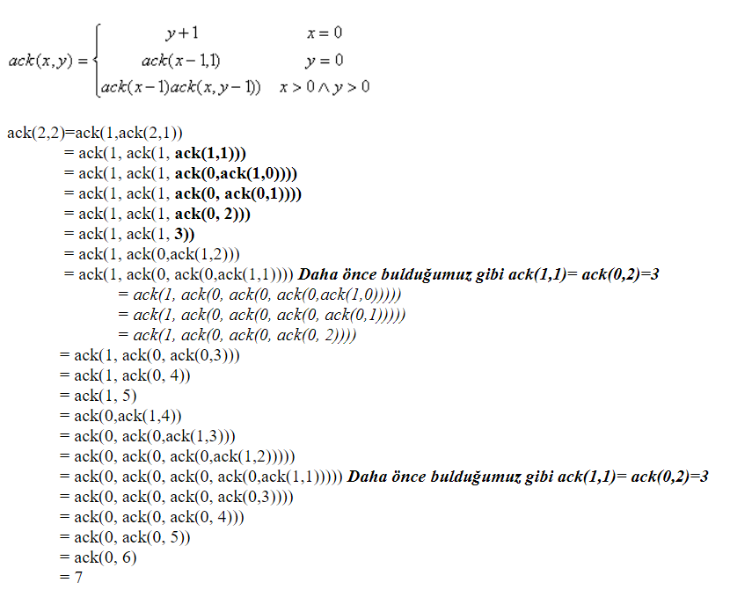
Ackermann Fonksiyonu Örnek

